Slide 1
67
53
21
53
21
53
21
53
Entwicklungsprojekt: Audit 1
21
53
Meike Jungilligens, Mauricio Köppen, Fabian Ngo
21
53
21
53
21
53
21
53
133
21
133
21
133
21
133
21
133
21
133

Slide 2
67
53
Gliederung
21
53
21
53
Problemstellung, Zielsetzung und Begründung des Vorgehens
Domänenanalyse
Erste Projektrisiken
Erste Proof-of-Concepts
Projektplan
Festlegung der Artefakte für Audit 2
21
53
21
53
21
53
21
53
21
53
21
53
133
21
133
21
133
21
133
21
133
21
133

Slide 3
67
53
Problemstellung und Herleitung der Zielsetzung
21
53
21
Problemstellung
53
Klimawandel und Auswirkungen auf die und von der Landwirtschaft In Deutschland stammen 7,4% der Treibhausemissionen stammen aus dem Agrarsektor (Quelle: Umweltbundesamt)
Einfluss des Kapitalismus auf lokale (Bio-)Landwirte
21
53
21
53
Herleitung der Zielsetzung
21
Sensibilisierung für die Herausforderungen von Landwirten
Aufmerksamkeit auf umweltfreundliche Landwirtschaft und Moralitätskonflikte lenken
53
21
53
21
53
21
53
133
21
133
21
133
21
133
21
133
21
133
Notes:
In unserem Projekt befassen wir uns mit der Domäne der Landwirtschaft (DE) und den Wechselwirkungen mit der Umwelt, denen sie unterliegt. Aufgrund der Aktualität der Thematik wollen wir die Auswirkungen bestimmter (gängiger/verbreiteter) landwirtschaftlicher Praktiken auf die gesamten CO2-Emissionen des Landes und somit auch auf die Umwelt und das Klima visualisieren. Spannend ist dabei auch, wie eben diese Auswirkungen wieder auf die Landwirtschaft zurückfallen und ihr schaden. Ein weiterer zentraler Aspekt ist der Zusammenhang zwischen wirtschaftlicher/konkurrenzfähiger und einer möglichst naturfreundlichen Hofbetriebsführung. Inwieweit spielt der Kapitalismus eine Rolle in der Landwirtschaft, wie umsetzbar ist unter den gegebenen Voraussetzungen (Bodenkauf von Aktiengesellschaften, Konkurrenz von riesigen Betrieben) die Führung eines komplett öko-freundlichen Hofes? Wo können bzw. müssen für die Existenzsicherung der Landwirte Kompromisse eingegangen werden? Welche Entscheidungen sind besonders schwierig zu treffen? Diese Fragestellungen und Nuancen halten wir für essentiell und in der öffentlichen Debatte noch zu wenig beleuchtet und wollen deswegen eine Sensibilisierung dafür schaffen.

Slide 4
67
53
Zielsetzungen und Begründung des Vorgehens
21
53
21
Zielsetzungen
53
Bewusstseinsbildung für Klimawandel und Kapitalismus-Folgen
Fokus auf umweltfreundliche Landwirtschaft und moralische Entscheidungen
21
53
21
53
Begründung des Vorgehens
21
Spielerischer Ansatz für breite Zielgruppe (53% der Deutschen spielen Videospiele)
Nutzung von 2.5D Pixel-Art Style für visuelle Anziehungskraft
Betonung von Storytelling für emotionale Bindung
53
21
53
21
53
21
53
133
21
133
21
133
21
133
21
133
21
133
Notes:
Für die Umsetzung dieser Idee haben wir uns für das Medium des Spiels entschieden. Laut einer Umfrage von Bitcom Research spielten im Jahr 2023 53% der Deutschen Videospiele. Durch einen in dieser Form ausgestalteten Ansatz wollen wir die Nutzer spielerisch an das Thema Landwirtschaft, Klimawandelauswirkungen und Wirtschaftsentscheidungen heranführen und sie selbst diese moralische Zwickmühe erleben lassen. Dementsprechend ist unser wichtigster Gameplay-Aspekt auch genau das: Entscheidungen treffen. Die Spieler werden in die Rolle eines Familienbauern, unserem Protagonisten, schlüpfen, und mit der Leitung des landwirtschaftlichen Betriebes beauftragt sein. Es gilt zu entscheiden, was auf den Feldern angepflanzt und welche Tiere gehalten werden sollen, aber auch, ob Familienmitglieder weiter beschäftigt werden können oder ob man sich die Biogas-betriebene Maschine leisten kann oder doch nur die herkömmliche mit Dieselmotor. Im Verlauf des Spiels finden außerdem in gewissen Zeitintervallen bestimmte Ereignisse (folglich „Events“) statt. Verwendet der Spieler beispielsweise herkömmliche Pestizide, die auch die „helfenden“ Insekten töten, kann es dazu kommen, dass durch ein zu großes Insektensterben die Bestäubung der eigenen Pflanzen nicht mehr vorangeht und mit Ertragsverlusten umgegangen werden muss. Auch kann es zu Naturkatastrophen wie Dürren kommen. Diese Events spiegeln beispielhafte Szenarien der Auswirkung des Klimawandels auf die Landwirtschaft wider und haben einen gewissen Zufallseffekt, um die Ressourcenmanagement- und Katastrophenvorbereitungs-Skills des Spielers zu fordern.

Slide 5
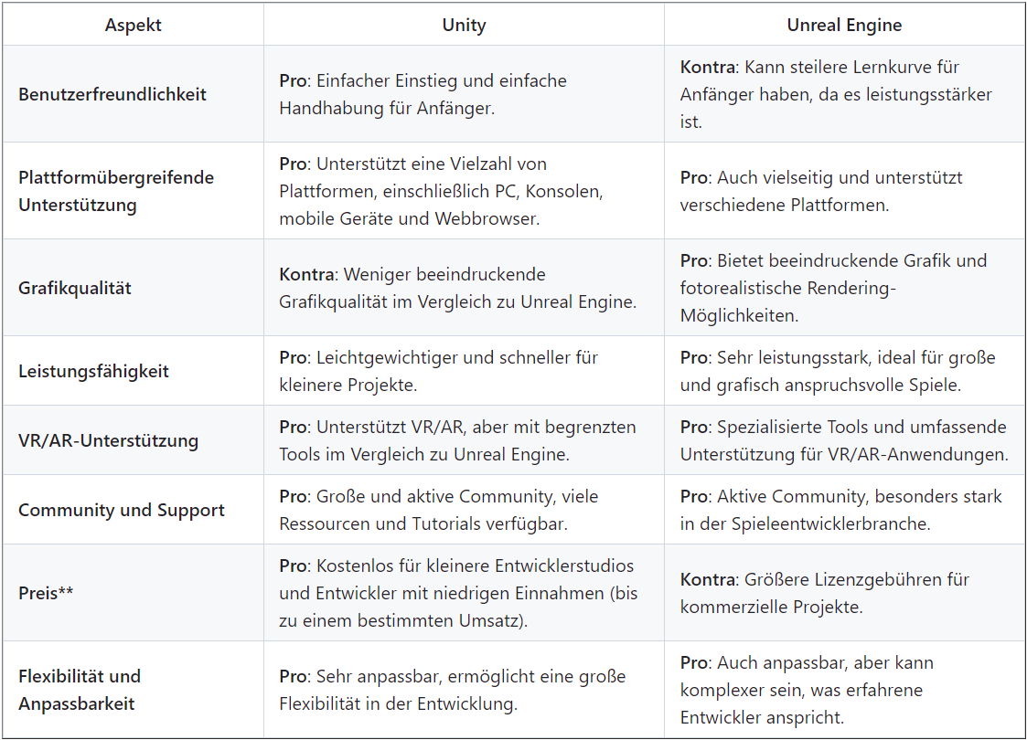
67
Abwägung der Mittel: Unity VS Unreal Engine
53
21
53
21
53
21
53
21
53
21
53
21
53
21
53
21
53
133
21
133
21
133
21
133
21
133
21
133

Slide 6
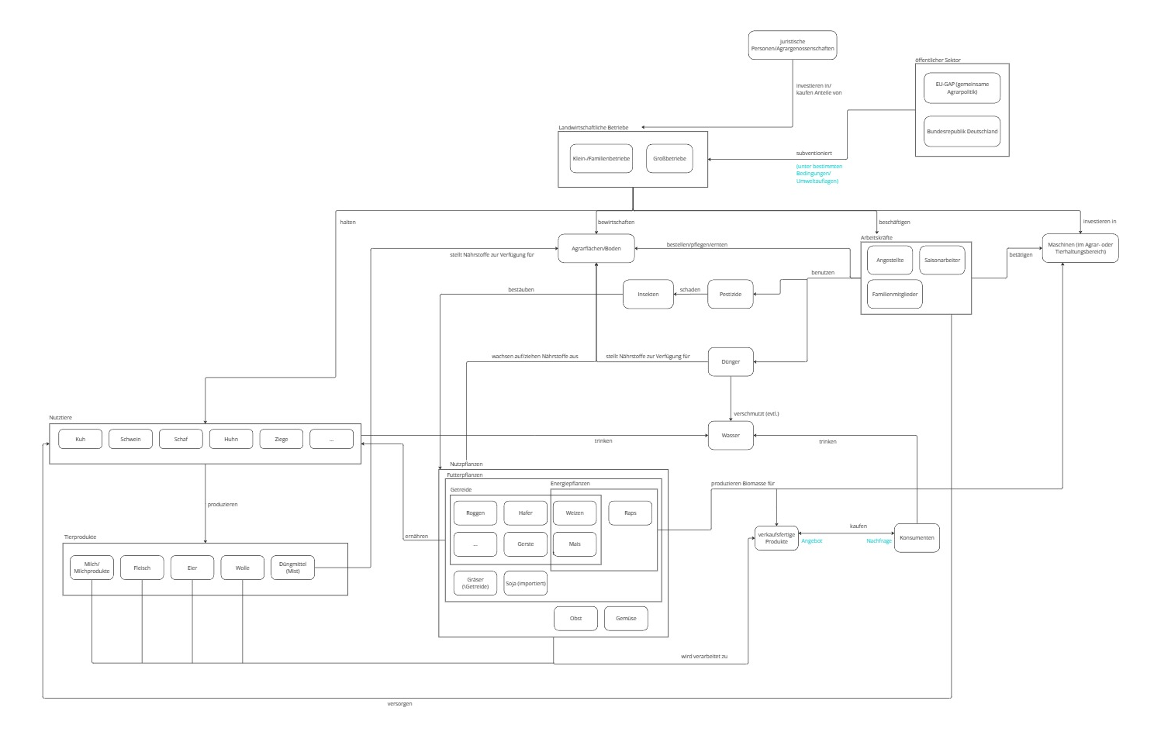
67
53
Domänenanalyse
21
53
21
53
21
53
21
53
21
53
21
53
21
53
21
53
Deskriptives Domänenmodell: Landwirtschaft in Deutschland
133
21
133
21
133
21
133
21
133
21
133
Notes:
Die Recherche wurde arbeitsteilig durchgeführt. Quellen, die hierbei herangezogen wurden, umfassen Beiträge der Bundeszentrale für politische Bildung, des Bundesministeriums für Ernährung und Landwirtschaft sowie dem „Hintergrund“-Podcast vom Deutschlandfunk/Deutschlandradio und STUDIEN. Ziemlich schnell wurde uns die Menge an Informationen bewusst, mit der wir uns auseinanderzusetzen haben. Als Orientierung und „Mitschreibhilfe“ diente uns dabei eine vorherige (und immer wieder iterierte) Kategorisierung der verschiedenen Themengebiete/Arbeitsfelder der Landwirtschaft. Da dies in einem 5-seitigen Word-Dokument resultierte, welches zwar strukturiert war, aber aufgrund seiner schieren Länge doch nur wenig Übersicht bat, fertigten wir ein grundlegendes Domänenmodell an. Der Auswahl dieser Art von Modellierung lag der Wunsch nach einem schematisch übersichtlichen und leicht nachvollziehbaren Modell der gesamten Domäne zugrunde, in welchem anschließend (visuell (nicht textuell)) kleinere Teilbereiche genauer betrachtet und Problemräume hervorgehoben werden können. Das Domänenmodell ist (aufgrund der massiven Informationsgrundlage) auch recht massiv, bietet aber in jeder Hinsicht eine bessere Übersicht als ein Fließtext/Stichpunkte.

Slide 7
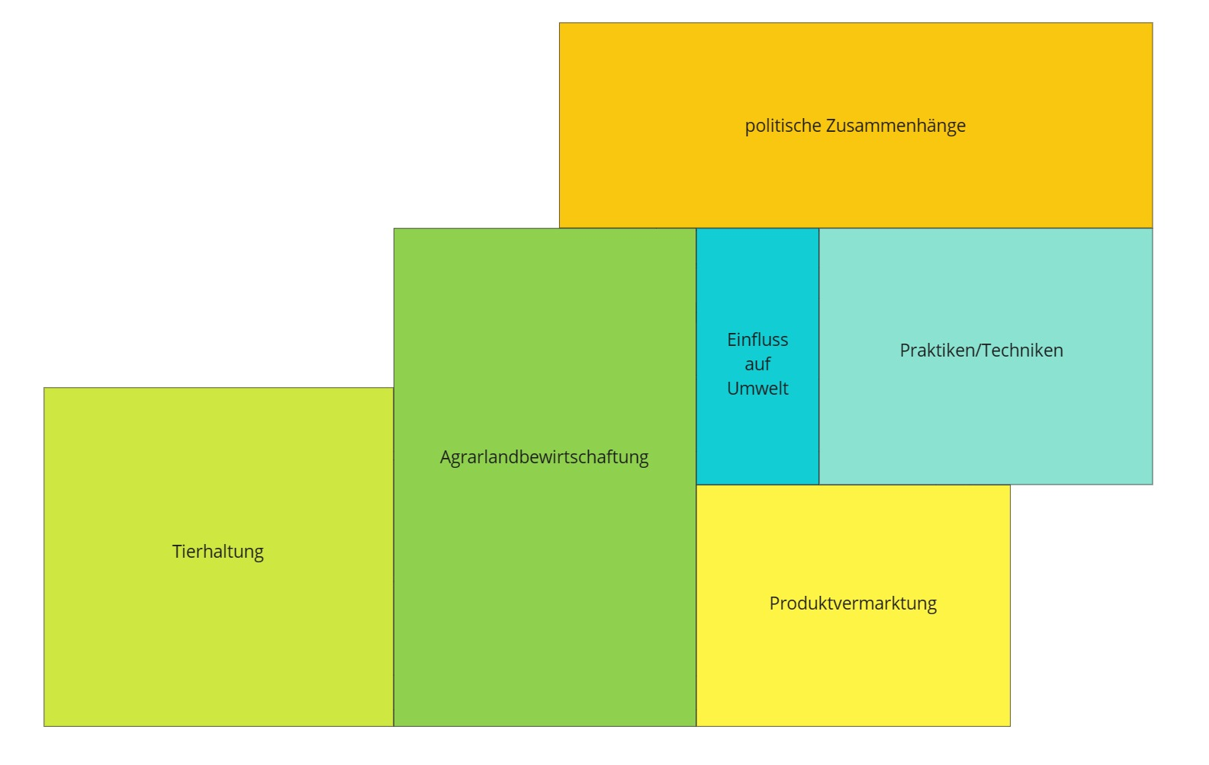
67
53
Domänenanalyse
21
53
21
53
21
53
21
53
21
53
21
53
21
53
21
Domänenmodell: schematisch vereinfacht
53
133
21
133
21
133
21
133
21
133
21
133
Notes:
In einem weiteren Schritt, nachdem der Gruppe ein grundlegendes Verständnis der Domäne und ihrer Funktionalitäten hatte, wurden im Domänenmodell zusammengehörige Entitäten und Beziehungen gruppiert und entsprechend benannt. Die hierbei entstandenen Kategorien erlaubten es uns, auf einer übersichtlichen Basis abzuwägen, wie sehr die einzelnen Teilgebiete in unserem Spiel in den Fokus gerückt werden – wobei natürlich berücksichtigt wird, dass alles irgendwie immer miteinander zusammenhängt. In der Rolle des Protagonisten als Familien-/Kleinbauer steht dieser konstant in direkter Verbindung zur Bewirtschaftung der Ländereien und Tiere, und bekommt auch auf diese Weise direkt die Umwelteinflüsse mit. Politische Entscheidungen sind nicht so schnelllebig und haben eher einen abstrakteren Einfluss auf den (täglichen) Betriebslauf.
Da die Gameplay-Mechanik vorrangig darauf basiert, Entscheidungen zu treffen, haben wir uns entschieden, eine zu tiefe Einarbeitung in verschiedene Maschinerien und Abläufe wie jede einzelne Phase der Feldpflege oder die genaue Futtermenge der Tiere zu vermeiden. Die Auseinandersetzung findet in einem begrenzten Ausmaß statt, wenn es um ökologischen Anbau und z.B. die Nutzung von Biomasse/-diesel geht. Dennoch erschien uns die anfängliche Auseinandersetzung auch mit diesen Teilgebieten sinnvoll, um zu Beginn des Projekts einen möglichst umfassenden Wissensstand/Überblick über die Domäne zu erhalten, um z.B. konkretere Umsetzungsideen entwickeln zu können sowie in späteren Entwicklungsphasen die aufgewandte Zeit für zusätzliche Recherche zu minimieren.
All diese Dinge (besonders politische Einflüsse wie Subventionen) werden dennoch in dem Spiel in kleinerem Umfang in Form von Events thematisch angeschnitten werden.

Slide 8
67
53
Domänenanalyse
21
53
21
53
21
53
21
53
21
53
21
53
21
53
21
Domänenmodell: schematisch vereinfacht
53
133
21
133
21
133
21
133
21
133
21
133
Notes:
In einem weiteren Schritt, nachdem der Gruppe ein grundlegendes Verständnis der Domäne und ihrer Funktionalitäten hatte, wurden im Domänenmodell zusammengehörige Entitäten und Beziehungen gruppiert und entsprechend benannt. Die hierbei entstandenen Kategorien erlaubten es uns, auf einer übersichtlichen Basis abzuwägen, wie sehr die einzelnen Teilgebiete in unserem Spiel in den Fokus gerückt werden – wobei natürlich berücksichtigt wird, dass alles irgendwie immer miteinander zusammenhängt. In der Rolle des Protagonisten als Familien-/Kleinbauer steht dieser konstant in direkter Verbindung zur Bewirtschaftung der Ländereien und Tiere, und bekommt auch auf diese Weise direkt die Umwelteinflüsse mit. Politische Entscheidungen sind nicht so schnelllebig und haben eher einen abstrakteren Einfluss auf den (täglichen) Betriebslauf.
Da die Gameplay-Mechanik vorrangig darauf basiert, Entscheidungen zu treffen, haben wir uns entschieden, eine zu tiefe Einarbeitung in verschiedene Maschinerien und Abläufe wie jede einzelne Phase der Feldpflege oder die genaue Futtermenge der Tiere zu vermeiden. Die Auseinandersetzung findet in einem begrenzten Ausmaß statt, wenn es um ökologischen Anbau und z.B. die Nutzung von Biomasse/-diesel geht. Dennoch erschien uns die anfängliche Auseinandersetzung auch mit diesen Teilgebieten sinnvoll, um zu Beginn des Projekts einen möglichst umfassenden Wissensstand/Überblick über die Domäne zu erhalten, um z.B. konkretere Umsetzungsideen entwickeln zu können sowie in späteren Entwicklungsphasen die aufgewandte Zeit für zusätzliche Recherche zu minimieren.
All diese Dinge (besonders politische Einflüsse wie Subventionen) werden dennoch in dem Spiel in kleinerem Umfang in Form von Events thematisch angeschnitten werden.

Slide 9
67
53
Erste Projektrisiken
21
53
21
Unrealistische Erwartungen
53
Die Erwartungen an die gebrauchte Zeit und den Aufwand für die Spieleentwicklung stellen sich als unpassend heraus und führen zu Frustration und Verzögerungen.
21
53
Zeit- und Ressourcenmanagement
21
Schwierigkeiten beim Zeiteinsatz und der Ressourcenallokation führen zu ungeplantem Mehraufwand und die Einhaltung des Zeitplans gefährden.
53
21
53
Technische Herausforderungen
21
Performance-Probleme, Bugs und Kompatibilitätsprobleme sowie Probleme bei der Verwendung von GitHub oder Unity selbst verzögern die Entwicklung und beeinträchtigen schlimmstenfalls die Spielerfahrung.
53
21
Rechtliche Risiken
53
Nutzung von nicht lizenzierten oder kostenpflichtigen öffentlichen Assets könnte zu rechtlichen Konflikten führen.
21
53
133
21
133
21
133
21
133
21
133
21
133
Notes:
Unrealistische Erwartungen: Da wir neu in der Spieleentwicklung in Unity sind, kann Mangelnde Erfahrung ein Problem werden und der Anfang kann erstmal schwer und eventuell frustrierend sein. Allerdings gibt es reichlich Tutorials, und verschiedene Quellen, die den Lernprozess erleichtern.
Zeit- und Ressourcenmanagement: Die Spieleentwicklung kann viel Zeit in Anspruch nehmen, und es kann schwierig sein, die richtige Balance zwischen was wirklich von unseren Projekt gefordert ist und was wir allgemein noch gerne hinzufügen wollen. Daher sollten wir uns früh klarmachen was genau wir alles schaffen wollen.
Technische Herausforderungen: Unity ist eine leistungsstarke Engine, aber sie kann auch technische Herausforderungen mit sich bringen. Probleme mit Performance, Bugs oder Kompatibilität können auftreten und die Entwicklung verzögern.
Rechtliche Risiken: Da wir größtenteils mit öffentlichen Assets arbeiten wollen, müssen wir darauf achten das diese nicht lizensiert sind und umsonst sind. Zur Not kann man auch noch selber Assets erstellen, was allerdings zu viel extra Aufwand führen kann.

Slide 10
67
53
Festlegung erster Proof-of-Concepts
21
53
21
Proof of Concept 1: Simulation von Umweltauswirkungen
53
Entwicklung eines Prototyps, der die Auswirkungen von Umweltfaktoren wie Dürre, Starkregen und Temperaturschwankungen auf die Felder, Tiere und Pflanzen im Spiel simuliert.
21
53
21
EXIT-Kriterium
FAIL-Kriterium
FALLBACK
53
21
Realistische Darstellung der Umweltauswirkungen mit konsequenter Auswirkung auf den normalen Hofbetrieb (Profitverlust etc.).
Unzureichende Simulation der Umweltauswirkungen und keine signifikanten Auswirkungen auf den Hofbetrieb; falscher technischer Ablauf (Bugs)
Verstärkung verwendeter Auswirkungsparameter oder Untersuchung und Implementierung alternativer Simulationsalgorithmen.
53
21
53
21
53
21
53
133
21
133
21
133
21
133
21
133
21
133

Slide 11
67
53
Festlegung erster Proof-of-Concepts
21
53
21
Proof of Concept 2: Interaktive Entscheidungsbaum-Mechanik
53
Implementierung einer interaktiven Entscheidungsbaum-Mechanik, die den Spielern erlaubt, verschiedene Entscheidungsoptionen zu erkunden und die Auswirkungen ihrer Entscheidungen auf den Bauernhof zu verstehen.
21
53
21
EXIT-Kriterium
FAIL-Kriterium
FALLBACK
53
21
Funktionierende Entscheidungsbaum-Mechanik mit klaren Verzweigungen und visuell erkennbaren Konsequenzen
Verwirrende oder inkonsistente Entscheidungsbaum-Struktur, die den Spielern keine klaren Informationen bietet
Überprüfung von Storytelling- sowie Spieldesignprinzipien und der Domänenanalyse, um eine benutzerfreundliche Entscheidungsbaum-Mechanik mit einschlagenden „Events“ zu entwickeln.
53
21
53
21
53
21
53
133
21
133
21
133
21
133
21
133
21
133

Slide 12
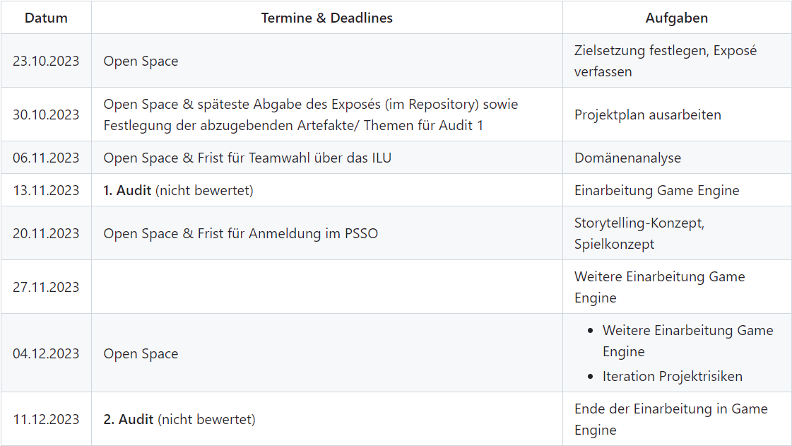
67
53
Projektplan
21
53
21
53
21
53
21
53
21
53
21
53
21
53
21
53
133
21
133
21
133
21
133
21
133
21
133

Slide 13
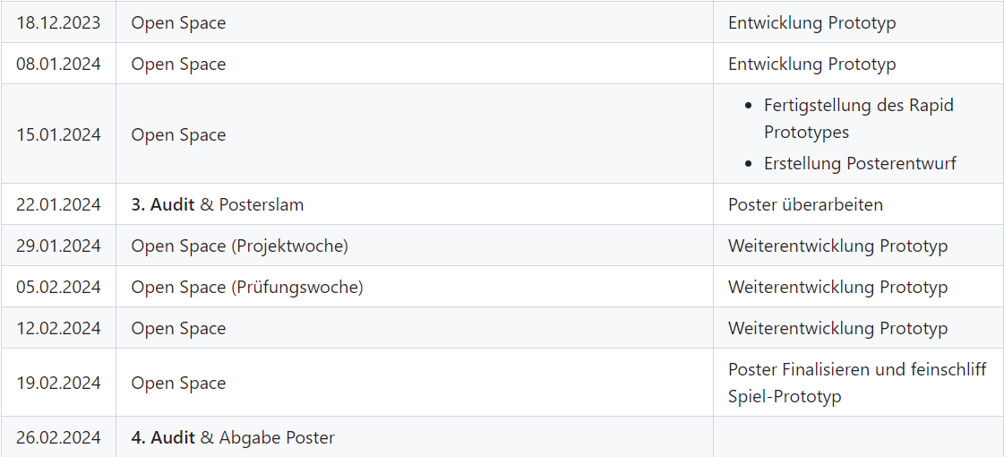
67
53
Projektplan
21
53
21
53
21
53
21
53
21
53
21
53
21
53
21
53
133
21
133
21
133
21
133
21
133
21
133

Slide 14
67
53
Festlegung der Artefakte für Audit 2
21
53
21
1. Überarbeitete Projektrisiken
53
21
2. Weitergeführte/typisierte Proof-of-Concepts
53
21
3. Entscheidungsbaum (mindestens drei Ebenen) sowie Konzipierung erster Events (mindestens 6 Stk.)
53
21
53
21
53
21
53
21
53
133
21
133
21
133
21
133
21
133
21
133
Notes:
Im weiteren Verlauf wollen wir neben der tieferen Einarbeitung in Methoden des Storytellings und der Game Engine Unity entsprechend unseres Fortschritts unsere Projektrisiken überarbeiten und ggf. weiter konkretisieren/ergänzen, um mögliche Risiken frühzeitig erkennen und entsprechende Maßnahmen treffen können. Die PoCs sollen mit Weiterentwicklung der Story und des Entscheidungsbaums (Punkt 3) auch weiter konkretisiert und, im Laufe der Einarbeitung in Unity, besser kategorisiert (architektural, technisch, inhaltlich, etc.) werden. Dies strukturiert die Durchführung mehr, da die PoCs und die darin gesetzten Ziele/Fail-Kriterien klarer von den anderen separiert sind und somit ein effizienteres Testing sowie spezifizierte Verbesserungen vorgenommen werden können.
Der Entscheidungsbaum soll bis zum nächsten Audit schon eine gewisse Tiefe aufweisen und die ersten Events sollten stehen, sodass möglichst reibungslos und zeitnah mit der Implementation begonnen werden kann.

